Slide 1
Kritisches Denken im digitalen Zeitalter
Jannick Illmann

Slide 2
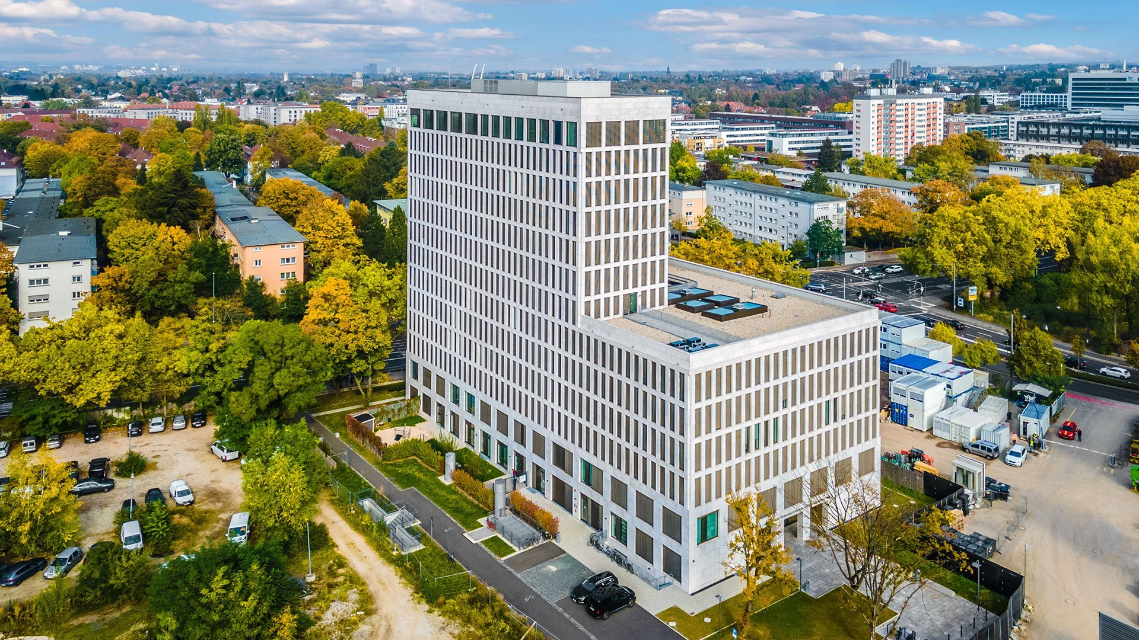
Das DIPF
Leibniz-Institut für Bildungsforschung und Bildungsinformation
Standorte in Frankfurt und Berlin
Forschung in allen Bildungsbereichen – von Kindertagesstätten bis zur Hochschule
u.A. an PISA und NEPS beteiligt

Slide 3
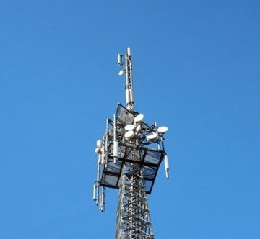
Stellen Sie sich vor…
Sie suchen seit längerer Zeit eine geeignete Wohnung, um mit einem Freund eine Wohngemeinschaft zu gründen. Endlich sind Sie auf ein passendes Objekt gestoßen. Bei der Besichtigung fällt Ihrem Freund ein Mobilfunkmast auf der anderen Straßenseite ins Auge. Er behauptet, Funkmasten seien ein Gesundheitsrisiko, das es dringlich zu vermeiden gelte, und möchte aus diesem Grund nicht in die Wohnung einziehen. Da Ihnen die Wohnung sehr gut gefällt, wollen Sie anhand einer Internetsuche prüfen, ob die Sorge Ihres Freundes gerechtfertigt ist.

Slide 4
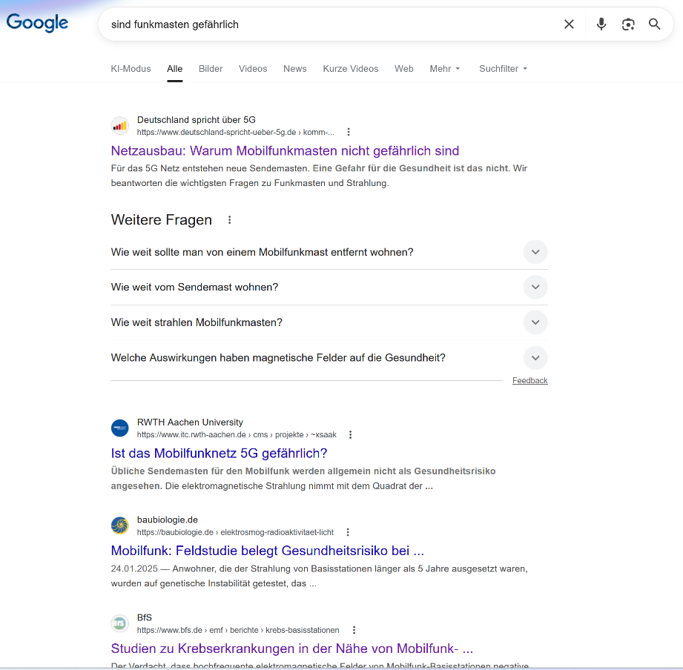
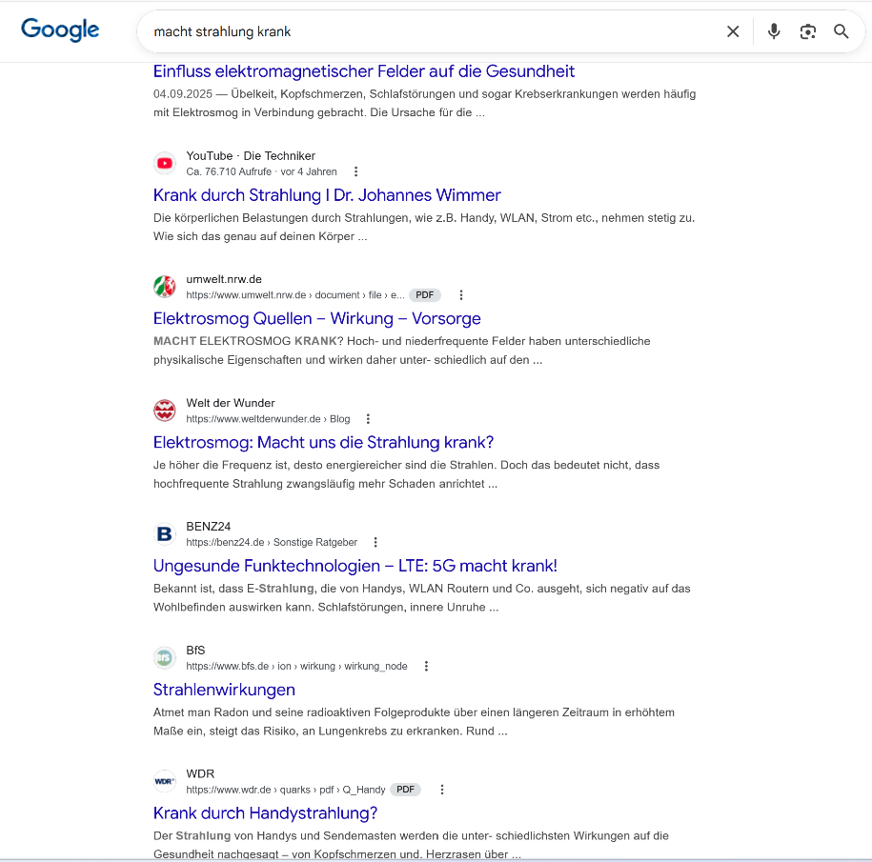
Stellen Sie sich vor…
Notes:
Je nachdem, wie man sucht, findet man eine absurde Menge an Informationen in alle Richtungen: Deutliche Zustimmung zur These, deutliche Ablehnungen, viele davon seriös wirkend

Slide 5
Critical Online Reasoning (COR)
Das Internet ist die wichtigste Informationsquelle für Studierende, sowohl im Alltag als auch für ihr Studium

Slide 6
Critical Online Reasoning (COR)
Das Internet ist die wichtigste Informationsquelle für Studierende, sowohl im Alltag als auch für ihr Studium
Es enthält eine Flut von Informationen und Quellen, darunter auch irreführende oder falsche Darstellungen

Slide 7
Critical Online Reasoning (COR)
Das Internet ist die wichtigste Informationsquelle für Studierende, sowohl im Alltag als auch für ihr Studium
Es enthält eine Flut von Informationen und Quellen, darunter auch irreführende oder falsche Darstellungen
Das führt zu Herausforderungen, für die Studierende bestimmte Fähigkeiten benötigen

Slide 8
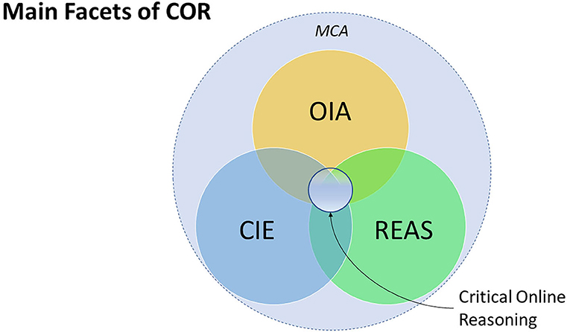
Critical Online Reasoning (COR)
Das Internet ist die wichtigste Informationsquelle für Studierende, sowohl im Alltag als auch für ihr Studium
Es enthält eine Flut von Informationen und Quellen, darunter auch irreführende oder falsche Darstellungen
Das führt zu Herausforderungen, für die Studierende bestimmte Fähigkeiten benötigen
Notes:
Diese Fähigkeiten finden wir im COR-Konstrukt mit seinen drei Facetten

Slide 9
Critical Online Reasoning (COR)
Das Internet ist die wichtigste Informationsquelle für Studierende, sowohl im Alltag als auch für ihr Studium
Es enthält eine Flut von Informationen und Quellen, darunter auch irreführende oder falsche Darstellungen
Das führt zu Herausforderungen, für die Studierende bestimmte Fähigkeiten benötigen
Online Information Acquisition
-> Suchbegriff und –methode wählen
Critical Information Evaluation
-> Quellen & Informationen prüfen und hinterfragen
Reasoning with Evidence, Argumentation & Synthesis
-> Aus gefundenen Argumenten eine Meinung bilden
Notes:
Bisschen was über Forschungsgruppe erzählen, aber auch dass es bei uns in der FORSCHUNG um eine studentische Stichprobe geht
Sie könnten jetzt fragen „und warum ist das für mich relevant?“

Slide 10
Critical Online Reasoning (COR)
Das Internet ist die wichtigste Informationsquelle für Studierende, sowohl im Alltag als auch für ihr Studium
Menschen
Arbeitsleben
Es enthält eine Flut von Informationen und Quellen, darunter auch irreführende oder falsche Darstellungen
Das führt zu Herausforderungen, für die Studierende bestimmte Fähigkeiten benötigen
Menschen
Online Information Acquisition
-> Suchbegriff und –methode wählen
Critical Information Evaluation
-> Quellen & Informationen prüfen und hinterfragen
Reasoning with Evidence, Argumentation & Synthesis
-> Aus gefundenen Argumenten eine Meinung bilden

Slide 11
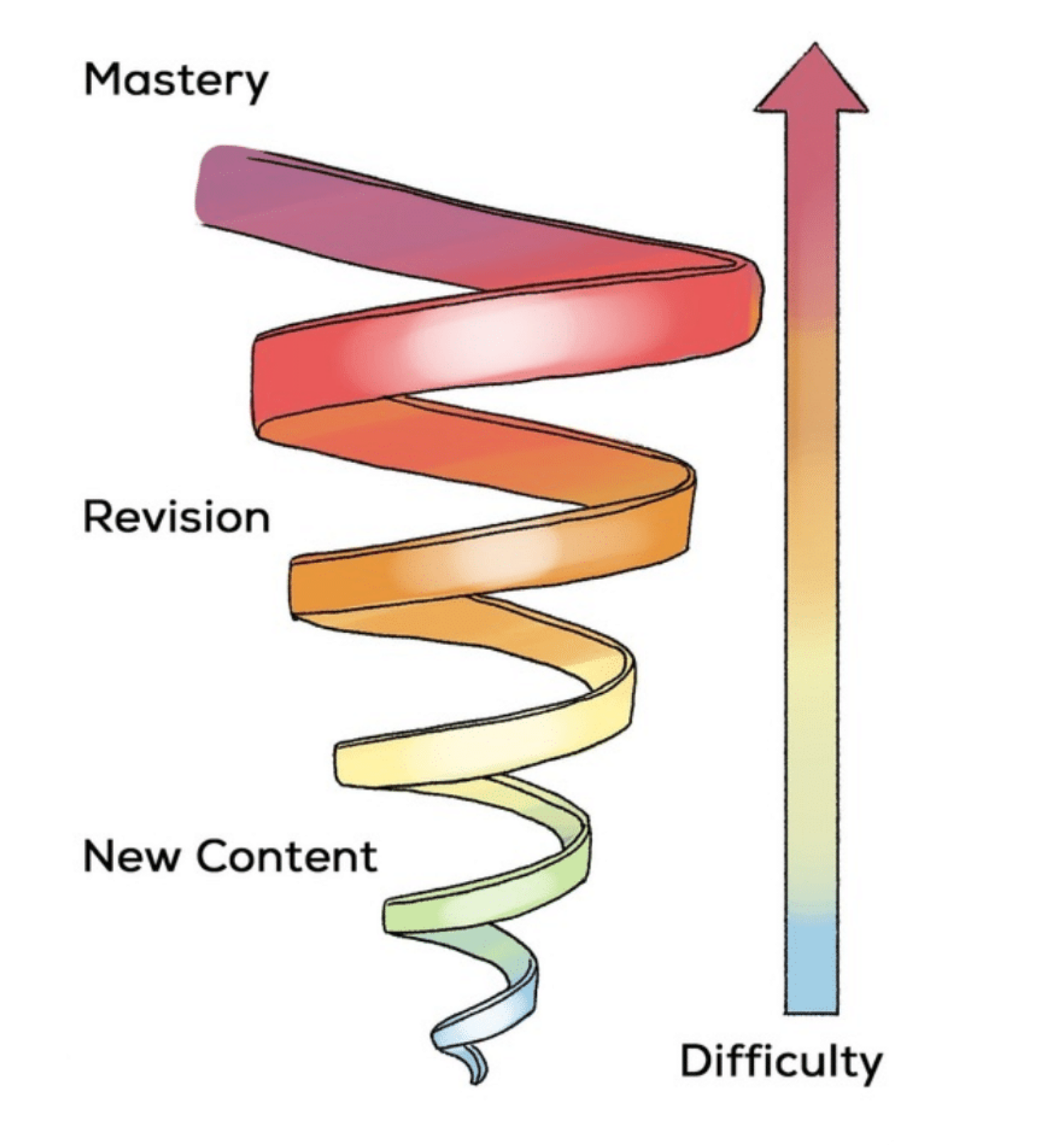
Warum ist das relevant? - Spiralcurriculum
Lerninhalte können im Laufe der Zeit immer wieder präsentiert werden
Anspruch steigt weiter an
Komplexe Konzepte wie kritischer Umgang mit dem Internet lassen sich bereits früh einführen
Meisterschaft
Revision
Neue Inhalte
Schwierigkeit

Slide 12
Warum ist das relevant? - Spiralcurriculum
Lerninhalte können im Laufe der Zeit immer wieder präsentiert werden
Anspruch steigt weiter an
Komplexe Konzepte wie kritischer Umgang mit dem Internet lassen sich bereits früh einführen
Die grundlegenden Fähigkeiten des kritischen Denkens sind dieselben, ob on- oder offline
Meisterschaft
Revision
Neue Inhalte
Schwierigkeit

Slide 13
Warum ist das relevant? - Spiralcurriculum
Lerninhalte können im Laufe der Zeit immer wieder präsentiert werden
Anspruch steigt weiter an
Komplexe Konzepte wie kritischer Umgang mit dem Internet lassen sich bereits früh einführen
Die grundlegenden Fähigkeiten des kritischen Denkens sind dieselben, ob on- oder offline
    Kindergarten: “Stimmt das”? “Warum”?
Meisterschaft
Revision
Neue Inhalte
Schwierigkeit

Slide 14
Warum ist das relevant? - Spiralcurriculum
Lerninhalte können im Laufe der Zeit immer wieder präsentiert werden
Anspruch steigt weiter an
Komplexe Konzepte wie kritischer Umgang mit dem Internet lassen sich bereits früh einführen
Die grundlegenden Fähigkeiten des kritischen Denkens sind dieselben, ob on- oder offline
    Kindergarten: “Stimmt das”? “Warum”?
    Grundschule: “Welche Quelle ist verlässlicher?”
Meisterschaft
Revision
Neue Inhalte
Schwierigkeit

Slide 15
Warum ist das relevant? - Spiralcurriculum
Lerninhalte können im Laufe der Zeit immer wieder präsentiert werden
Anspruch steigt weiter an
Komplexe Konzepte wie kritischer Umgang mit dem Internet lassen sich bereits früh einführen
Die grundlegenden Fähigkeiten des kritischen Denkens sind dieselben, ob on- oder offline
    Kindergarten: “Stimmt das”? “Warum”?
    Grundschule: “Welche Quelle ist verlässlicher?”
    Sekundarstufe: “Welche Evidenzen sprechen für welchen Standpunkt?”
Meisterschaft
Revision
Neue Inhalte
Schwierigkeit

Slide 16
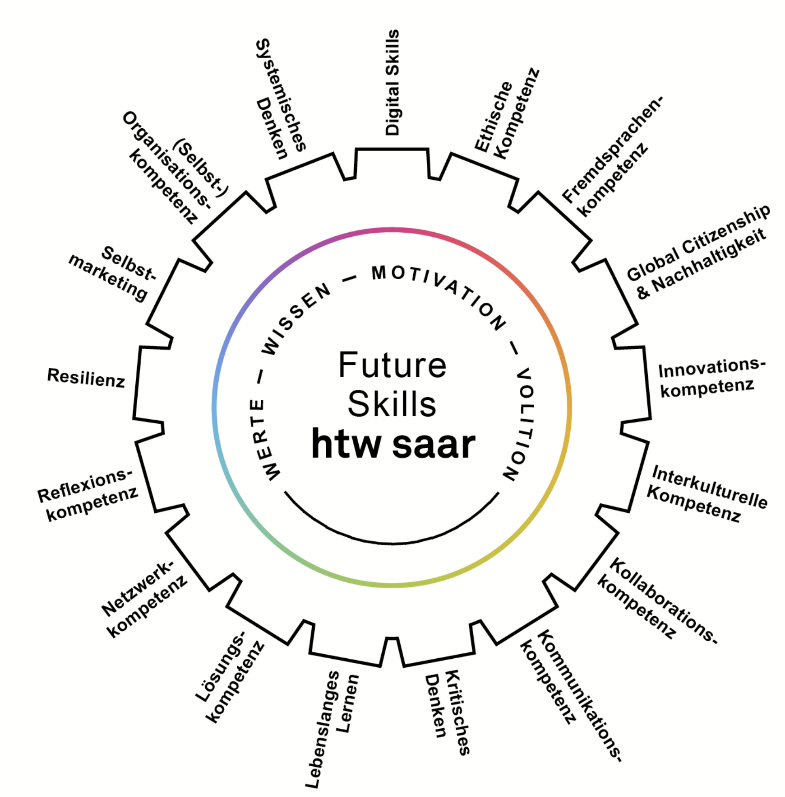
Warum ist das relevant? – Future Skills

Slide 17
Warum ist das relevant? – Future Skills
Mit digitalen Medien umgehen
Informationskompetenz
Sicherheit im digitalen Raum

Slide 18
Warum ist das relevant? – Future Skills
Informationen hinterfragen
Argumente bewerten

Slide 19

Ziele des Workshops
COR ist in unserer Forschung auf Studierende beschränkt, aber die Fähigkeiten zum kritischen Umgang mit Informationen entwickeln sich schon viel früher
Das Internet ist eine überwältigende Flut an Informationen, deren Umgang gelernt sein will
    Aber auch andere Medien können einen ähnlichen Effekt haben!
Notes:
Letzter Punkt ist als Austausch gedacht, damit alle sehen wie die anderen mit diesen Herausforderungen umgehen

Slide 20
Ziele des Workshops
COR ist in unserer Forschung auf Studierende beschränkt, aber die Fähigkeiten zum kritischen Umgang mit Informationen entwickeln sich schon viel früher
Das Internet ist eine überwältigende Flut an Informationen, deren Umgang gelernt sein will
    Aber auch andere Medien können einen ähnlichen Effekt haben!
Wie lässt sich COR für Kinder anpassen und trainieren?
Notes:
Letzter Punkt ist als Austausch gedacht, damit alle sehen wie die anderen mit diesen Herausforderungen umgehen

Slide 21
Ziele des Workshops
COR ist in unserer Forschung auf Studierende beschränkt, aber die Fähigkeiten zum kritischen Umgang mit Informationen entwickeln sich schon viel früher
Das Internet ist eine überwältigende Flut an Informationen, deren Umgang gelernt sein will
    Aber auch andere Medien können einen ähnlichen Effekt haben!
Wie lässt sich COR für Kinder anpassen und trainieren?
Welche Konzepte gibt es bzgl. Medienbildung an Ihren Einrichtungen?
Notes:
Letzter Punkt ist als Austausch gedacht, damit alle sehen wie die anderen mit diesen Herausforderungen umgehen

Slide 22
Gruppenarbeit 1
Finden Sie sich in Gruppen zusammen
    am besten mit Personen, die Sie noch nicht kennen!
Kurze Vorstellung:
    Wer sind Sie?
    In welcher Einrichtung / Position arbeiten Sie?
Jede Gruppe erhält eine Situation zugeteilt. Überlegen Sie gemeinsam:
    Wie gehen Sie und Ihre Kolleginnen und Kollegen gewöhnlicherweise mit solchen Situationen um?
    Wie könnte man kritisches Denken in dieser Situation fördern?
Wichtig: Es geht nicht um die „richtige“ Lösung! Reflektieren Sie, wie die Situation didaktisch genutzt werden kann!
Notes:
Die Situationen passen eventuell nicht 100% auf Ihre Einrichtung, zB was das Alter der Kinder angeht. Bitte ignorieren Sie das einfach und münzen Sie das gedanklich auf Ihren Arbeitsalltag um ☺

Slide 23
Zentrale Punkte
Sie kennen „Ihre“ Kinder am besten!
Kinder sind von Natur aus neugierig – und Neugier ist der erste Schritt zu kritischem Denken
Lassen sich die COR-Facetten aufs Kindesalter übertragen?

Slide 24
Zentrale Punkte
Sie kennen „Ihre“ Kinder am besten!
Kinder sind von Natur aus neugierig – und Neugier ist der erste Schritt zu kritischem Denken
Lassen sich die COR-Facetten aufs Kindesalter übertragen?
Online Information Acquisition
-> Suchbegriff und –methode wählen
Critical Information Evaluation
-> Quellen & Informationen prüfen und hinterfragen
Reasoning with Evidence, Argumentation & Synthesis
-> Aus gefundenen Argumenten eine Meinung bilden

Slide 25
Zentrale Punkte
Sie kennen „Ihre“ Kinder am besten!
Kinder sind von Natur aus neugierig – und Neugier ist der erste Schritt zu kritischem Denken
Lassen sich die COR-Facetten aufs Kindesalter übertragen?
Online Information Acquisition
-> Suchbegriff und –methode wählen
Critical Information Evaluation
-> Quellen & Informationen prüfen und hinterfragen
→ Frage ich lieber nochmal jemand anderen?
Reasoning with Evidence, Argumentation & Synthesis
-> Aus gefundenen Argumenten eine Meinung bilden

Slide 26
Zentrale Punkte
Sie kennen „Ihre“ Kinder am besten!
Kinder sind von Natur aus neugierig – und Neugier ist der erste Schritt zu kritischem Denken
Lassen sich die COR-Facetten aufs Kindesalter übertragen?
Online Information Acquisition
-> Suchbegriff und –methode wählen
→ Wen frage ich?
Critical Information Evaluation
-> Quellen & Informationen prüfen und hinterfragen
→ Frage ich lieber nochmal jemand anderen?
Reasoning with Evidence, Argumentation & Synthesis
-> Aus gefundenen Argumenten eine Meinung bilden

Slide 27
Zentrale Punkte
Sie kennen „Ihre“ Kinder am besten!
Kinder sind von Natur aus neugierig – und Neugier ist der erste Schritt zu kritischem Denken
Lassen sich die COR-Facetten aufs Kindesalter übertragen?
Online Information Acquisition
-> Suchbegriff und –methode wählen
→ Wen frage ich?
Critical Information Evaluation
-> Quellen & Informationen prüfen und hinterfragen
→ Frage ich lieber nochmal jemand anderen?
Reasoning with Evidence, Argumentation & Synthesis
-> Aus gefundenen Argumenten eine Meinung bilden
→ Zu welchem Schluss komme ich?
Notes:
Ich glaube also durchaus dass sich das COR-Konstrukt auf das Kindesalter übertragen lässt und dafür HILFREICH ist!
Ich hab Ihnen ein paar Ergebnisse unserer bisherigen Forschung mitgebracht, lassen Sie uns schauen ob die ebenfalls hilfreich sind

Slide 28

Ergebnisse aus COR-Forschung - OIA
Die „Suchfacette“ OIA wird über Indikatoren erhoben
Beispiel: „Click Restraint“ – wie viel Zeit lasse ich mir, bevor ich ein Ergebnis anklicke?

Slide 29
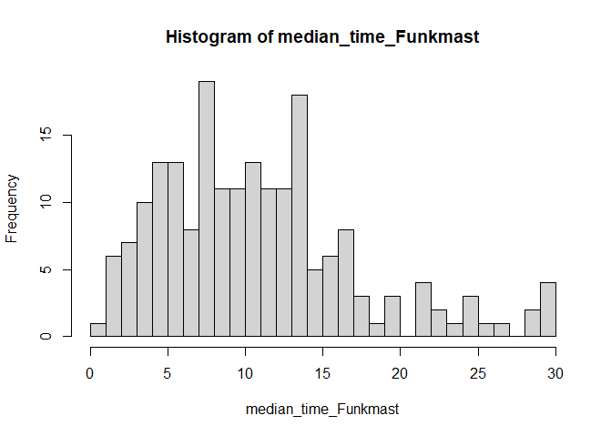
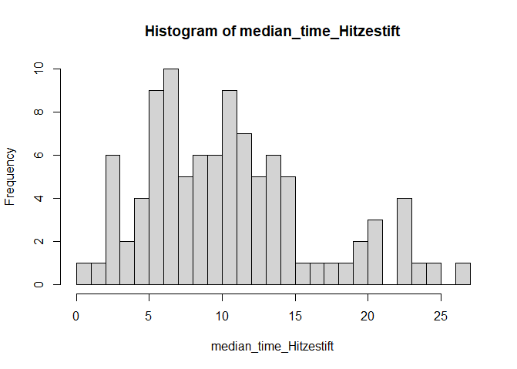
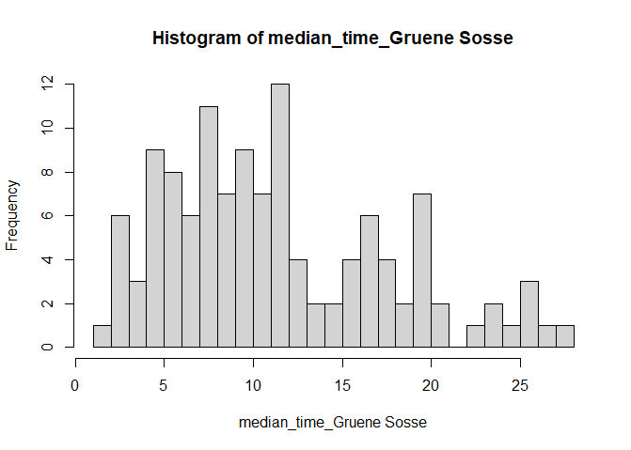
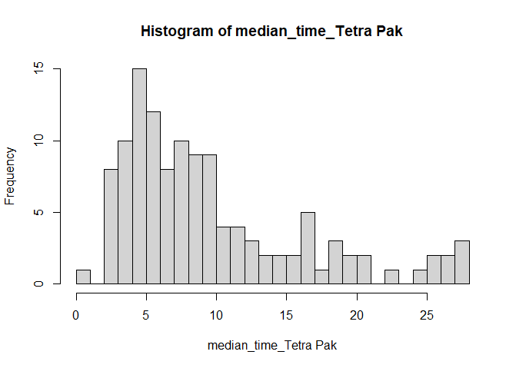
Ergebnisse aus COR-Forschung - OIA
Die „Suchfacette“ OIA wird über Indikatoren erhoben
Beispiel: „Click Restraint“ – wie viel Zeit lasse ich mir, bevor ich ein Ergebnis anklicke?
Notes:
Sie sehen, das unterscheidet sich leicht je nach Aufgabe, also je nach Thema der Fragestellung
Aber insgesamt haben Menschen einen gewissen Hang dazu, das erstbeste zu nutzen, das sie sehen. Dabei gäbe es vielleicht viel sinnvollere Quellen!
Übertragbarkeit auf Kindesalter: Überleg, wer das wissen könnte!

Slide 30
Ergebnisse aus COR-Forschung - CIE
„Meine Quellen machen selbst wissenschaftlich
verlässliche Quellenangaben. Beide Quellen
repräsentieren unabhängige Organisationen, die
staatlich und nicht durch wirtschaftliche Interessenvertreter*innen finanziert werden.“
„Es muss seriös klingen. Eine gewisse
Länge des Artikels muss vohanden sein.
Es muss mit oben angezeigt werden, ich
möchte nicht ewig suchen.“
Notes:
Wir haben Studierende gefragt warum sie ihre Quellen genutzt haben
Offensichtlich ist eine Antwort hier besser als die andere.
Wir sehen wieder den Click Restraint von gerade eben, hier aber sogar als Qualitätskriterium ausgeschrieben
Ich kann Ihnen sagen, erschreckend viele Studierende begründen ihre Quellenwahl so wie die Person links
Übertragbarkeit auf Kindesalter: Hat die Quelle ein Interesse an einer bestimmten Sicht?

Slide 31
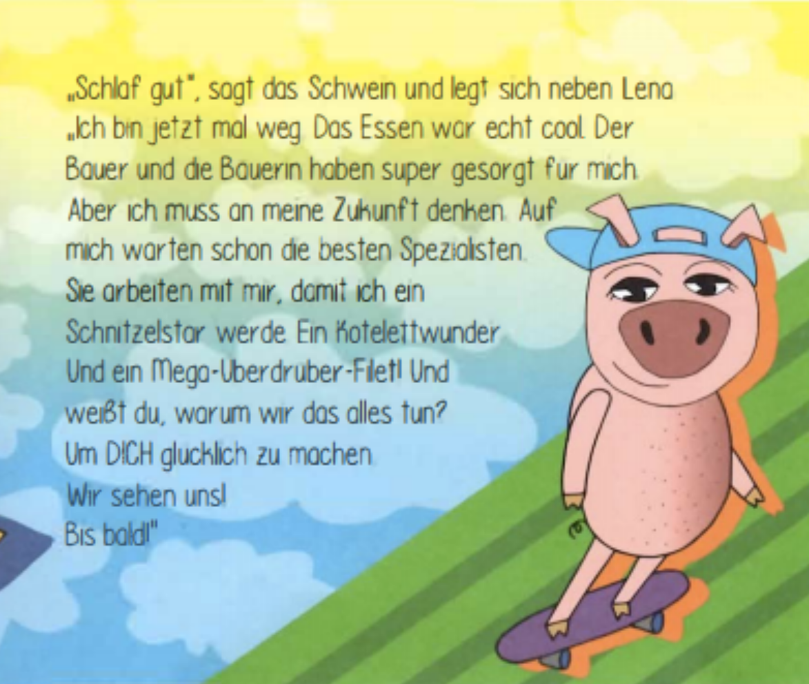
Ergebnisse aus COR-Forschung - CIE
„Meine Quellen machen selbst wissenschaftlich
verlässliche Quellenangaben. Beide Quellen
repräsentieren unabhängige Organisationen, die
staatlich und nicht durch wirtschaftliche Interessenvertreter*innen finanziert werden.“
„Es muss seriös klingen. Eine gewisse
Länge des Artikels muss vohanden sein.
Es muss mit oben angezeigt werden, ich
möchte nicht ewig suchen.“
Notes:
Offensichtlich ist eine Antwort hier besser als die andere.
Wir sehen wieder den Click Restraint von gerade eben, hier aber sogar als Qualitätskriterium ausgeschrieben
Ich kann Ihnen sagen, erschreckend viele Studierende begründen ihre Quellenwahl so wie die Person links
Übertragbarkeit auf Kindesalter: Hat die Quelle ein Interesse an einer bestimmten Sicht?

Slide 32
Ergebnisse aus COR-Forschung - REAS
"Strahlung von Handys ist meist größer als die von Funkmasten, da wir es im Normalfall immer bei uns tragen. Beim Telefonieren ist es direkt neben unserem Kopf und beim Schlafen lädt es oft in unserer Nähe. Bei solchen Strahlungen ist die Entfernung ein wichtiger Faktor. Die Strahlung von Funkmasten nimmt pro Quadrat der Entfernung ab. Die Strahlung der Funkmasten an sich ist per se nicht schädlich. Es gibt festgelegte Sicherheitsabstände für Sendemasten."
Notes:
Eine der kürzeren Antworten, die meisten Studierenden antworten recht ausführlich
Da sind korrekte Punkte drin, aber es ist ziemlich unsortiert, sogar teils inkohärent worauf die Person eigentlich hinauswill
Bei genauerer Prüfung dieser Antwort fiel uns dann auf, dass hier einfach Sätze aus verschiedenen Quellen rauskopiert wurden
Übertragbarkeit für Kindesalter: Mach dir eigene Gedanken? Übernimm nicht Wort für Wort andere Aussagen?

Slide 33
Gruppenarbeit 2
Finden Sie sich in Gruppen zusammen
    am besten mit Personen, die Sie noch nicht kennen!
Kurze Vorstellung:
    Wer sind Sie?
    In welcher Einrichtung / Position arbeiten Sie?
Jede Gruppe überlegt gemeinsam:
    Wie fördern wir Medienbildung und kritisches Denken bislang in unseren Einrichtungen?
    Welche Konzepte zur Förderung von kritischem Denken könnten wir einführen?
        Konzepte zur Medienbildung?
        Beziehen Sie sich dabei gerne auf die Facetten: Informationssuche, Evaluation und Argumentation

Slide 34
Diskussion
Welche Konzepte bzgl. Medienbildung gibt es bislang an Ihren Einrichtungen?
Lässt sich Critical (Online) Reasoning als Muster nutzen?
Welchen Stellenwert hat kritisches Denken in der frühkindlichen Bildung?
    Und welchen sollte es haben?
Wie schaffen wir es, die Unterschiede von Kindern (z.B. im Entwicklungsstand) beim Lernen von kritischem Umgang mit Medien zu berücksichtigen?

Slide 35


j.illmann@dipf.de

